Slide 1
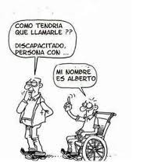

La Comunicación como instrumento responsable
El lenguaje que se utiliza es un elemento fundamental en toda comunicación. Y en el caso de la comunicación en materia de discapacidad, es importante informarse de cuáles son las reglas básicas, para evitar que una mala utilización de las palabras pueda desvirtuar el mensaje que se quiera ofrecer.
  Por ello, hay que desterrar cierta terminología que ha quedado desfasada y que está basada en un enfoque caritativo y victimista. Si la actuación del Ministerio se orienta en asegurar una plena igualdad en el ejercicio de los derechos de las personas con discapacidad, el lenguaje debe ser coherente con este planteamiento.

